Slide 1
Rapport d’alternance BreakFirst
Simon Jacquemin
LP Informatique Embarqué Mobile 2014/2015

Slide 2
Presentation
Missions
Bilan
Démonstration
Sommaire
Notes:
Durant l'exposé, l’étudiant explique brièvement l'objet et la spécificité de sa mission, les principales étapes du développement, les difficultés rencontrées et les solutions apportées.
L'étudiant a la possibilité, s'il le souhaite, de concentrer son exposé sur une partie spécifique du travail qu'il a réalisée en entreprise, et qu'il juge importante. Si tel est le cas, l'étudiant doit préciser dans l'introduction de son exposé les raisons qui justifient ce choix.
1 – Objet
introduction et très courte
présentation de l’alternant
présentation de l'entreprise
indiquer ce qui va être traité
métier de l'entreprise, mission confiée à l’alternant
service où s'est déroulée l’alternance
4 mn
2 – Le projet
titre, analyse et expression des besoins
conception et réalisation
développement d'un point technique particulier
mise en valeur des résultats
introduire la problématique du sujet et tous ses enjeux
méthodologie et choix techniques mis en œuvre pour la résolution du problème, environnement de développement
valoriser sa maîtrise technique
12 mn
3 – Bilan
bilan technique, humain, personnel
faire le bilan des rapports humains
situer l’alternance par rapport à la formation, aux acquis, au projet professionnel
4 mn

Slide 3
Presentation

Slide 4


Présentation - Alternant
Simon Jacquemin
Travailler dans le monde du jeu vidéo

Slide 5


Présentation - Alternant
IUT Informatique
LP Informatique Embarqué Mobile

Slide 6

Présentation – BreakFirst

Slide 7


➔ 10 ans : Marketing international chez Atari
2009 : Création de BreakFirst
2012 : Motion Gaming
2014 : Objet connectés
2009-2011 : Jeux large public (enfant / famille)
2013 : Zumba Dance
Présentation – BreakFirst

Slide 8




Motion gaming
Présentation – Domaines

Slide 9


Gameplay
Recherche et
Développement
2 Pôles
Présentation – Domaines

Slide 10
Missions

Slide 11
Gameplay
Terme issu des jeux vidéos qui désigne l’ensemble des mécanismes utilisés d’une expérience vidéo-ludique.
C’est l’essence même du jeu et de sa construction respectant le difficile équilibre du challenge, entre la frustration et l’ennui.
Missions– Définition

Slide 12

KDV2 – Extreme + Playground
KDv1 – Motion Kidz
KDv1 – Motion Sports
FitFlap
FreeLine
Motion Dance
KDv1 – Motion Racer
Missions– Global

Slide 13

KDv2
Baseball
Drone
Roller
VTT
Tir à la corde
Rafting
Parachute
Wing-suit
Missions – KDv2 - Présentation

Slide 14
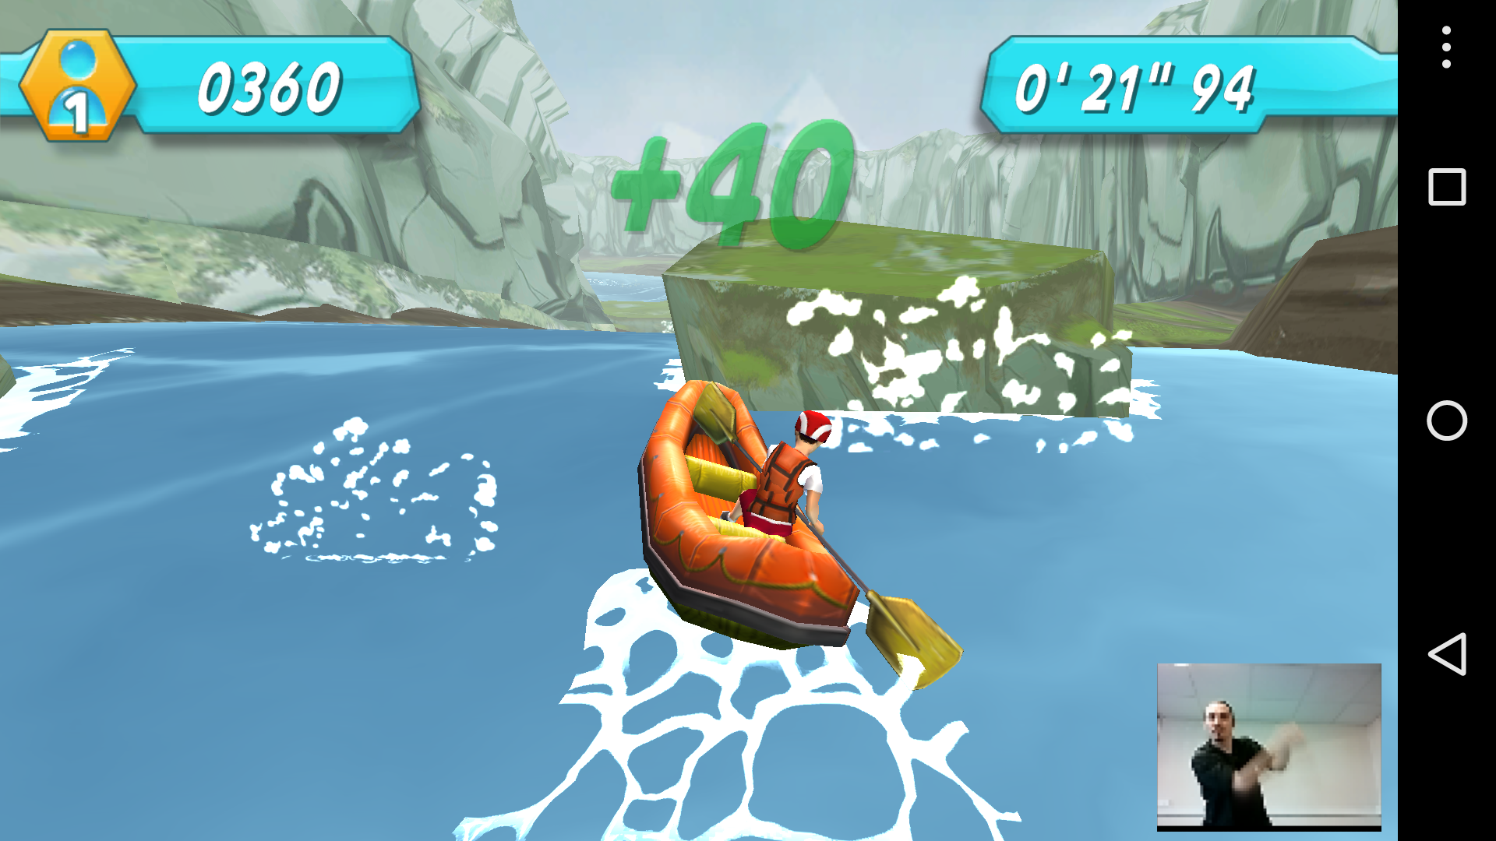

Rafting
1 joueur
2 joueurs
Missions– KDv2 - Mission

Slide 15


Travailler en
équipe
Comprendre les
outils
Difficultées
Missions– KDv2

Slide 16


Logiciel de gestion de projet
Communication intra-team
Solutions
Missions– KDv2

Slide 17






KDv1
Motion Kidz
Motion Sports
Motion Racer
Portage
Missions – KDv1 - Présentation

Slide 18

3 Méthodes
Organisation
Missions – KDv1

Slide 19


Missions – KDv1

Slide 20
Missions – KDv1

Slide 21
Missions – KDv1

Slide 22

Dynamique de création
Suivi de projet
Concentration sur un seul projet
Ne pas sous-estimer les tâches
Missions – KDv1

Slide 23
Bilan

Slide 24
Bilan – Technique

Slide 25
Bilan – Humain

Slide 26
Bilan – Personnel

Slide 27
Bilan – Global

Slide 28
“ L’ informatique, ça fait gagner beaucoup de temps à condition d’en avoir devant soi. ”

